Slide 1
Муниципальное бюджетное дошкольное образовательное учреждение «Детский сад № 303» Игра с правилами «Приключения Маши и Вити» для детей 5-7 лет
Разработала: воспитатель МБДОУ «Детский сад № 303» Кузьменко Ю.К.

Slide 2
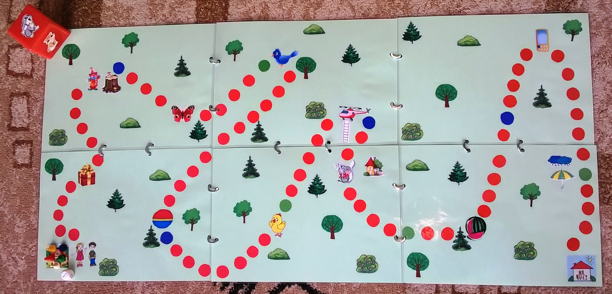

Slide 3
Содержание
Целевые ориентиры.
Актуальность.
Цели и задачи.
Принципы организации игр с правилами.
Методы формирования произвольного общения
детей со сверстниками.
Планируемые результаты.
Руководство игрой с правилами.
Анализ работы.
Литература.

Slide 4
Целевые ориентиры
Ребенок проявляет инициативу и самостоятельность в игре.
Ребенок активно взаимодействует со сверстниками и взрослыми, участвует в совместных играх.
Способен договариваться, учитывать интересы и чувства других, сопереживать неудачам и радоваться успехам других.
Ребенок обладает развитым воображением, которое реализуется в разных видах деятельности, и прежде всего в игре; владеет разными формами и видами игры, различает условную и реальную ситуации; умеет подчиняться разным правилам и социальным нормам.
Ребенок достаточно хорошо владеет устной речью, может выражать свои мысли и желания, использовать речь для выражения своих мыслей, чувств и желаний, построения речевого высказывания в ситуации общения.
Ребенок способен к волевым усилиям, может следовать социальным нормам поведения и правилам в разных видах деятельности, во взаимоотношениях со взрослыми и сверстниками.

Slide 5
Актуальность
Развитие воображения – необходимое условие овладения дошкольниками полноценной игрой.
Игра с правилами – ведущий вид игры в старшем дошкольном возрасте. В игре происходят важнейшие изменения психики детей, осуществляется подготовка к новой, более сложной деятельности – учению, формируются произвольные формы общения детей с окружающими людьми.
Взаимодействие, общение детей со сверстниками – один из компонентов психологической готовности к школе. Чтобы безболезненно перейти от игры к учению дети должны уметь слушать ответ товарища, анализировать его, учитывать его точку зрения, что поможет им в школе найти адекватный способ решения учебной задачи.
Произвольность в общении детей со сверстниками формируется в играх с правилами. В играх с правилами дети учатся принимать правила, действовать на их основе; взаимодействовать и сотрудничать со сверстниками на основе правил; учитывать игровую позицию партнера, перестраивать свое поведение в соответствии с ней, удерживать условность своей позиции и позиции партнера.

Slide 6
Цель: формировать произвольность в общении детей со сверстниками, развивать воображение, речь.
Задачи:
Обогащение содержания игр детей
побуждать детей объединять как можно больше предметов рассказом по смыслу в целостный сюжет; превращать в игру с правилами придуманные ими истории
Освоение основных умений, связанных со способами построения игр
побуждать детей осмысливать правила, объяснять их партнерам; побуждать детей переставлять, менять правила; побуждать детей анализировать выполнение правил участниками игры
Развитие игрового взаимодействия между детьми
учить детей самостоятельно договариваться, согласовывать свои действия с партнером по игре с учетом правил; учить детей вырабатывать совместный способ игры, распределять участников, договариваться о стратегии и тактике игры

Slide 7
Принципы организации игр с правилами
Открытость и доступность: свободное участие желающих; любая игра должна быть проста и понятна.
Коллективность: отражает совместный характер игровой деятельности, способствует развитию товарищеских взаимоотношений, учит мыслить и действовать сообща.
Целеустремленность: отражает единство цели для игрока и его соперника.
Состязательность и соревнование: без соревнования нет игры, побуждает к активной самостоятельной деятельности, мобилизует физические, индивидуальные и душевные силы.

Slide 8
Методы формирования произвольного общения детей со сверстниками
Воспитатель – организатор
Воспитатель – советчик
Воспитатель – партнер
Воспитатель – «незнайка», «неумейка»
Введение управляющего, тренера

Slide 9
Планируемые результаты
объединяют до 15 предметов рассказом по смыслу в целостный сюжет
превращают в игру с правилами придуманные ими истории
осмысливают правила, объясняют их партнерам
переставляют, меняют правила
анализируют выполнение правил участниками игры
самостоятельно договариваются, согласовывают свои действия с партнером по игре с учетом правил
вырабатывают совместный способ игры, распределяют участников, договариваются о стратегии и тактике игры

Slide 10
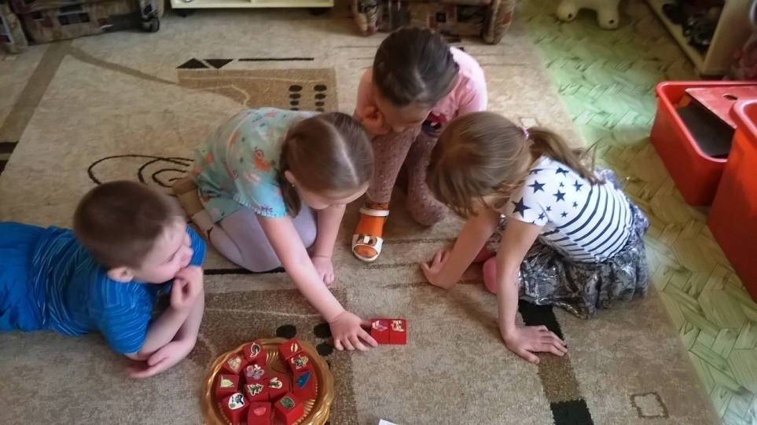
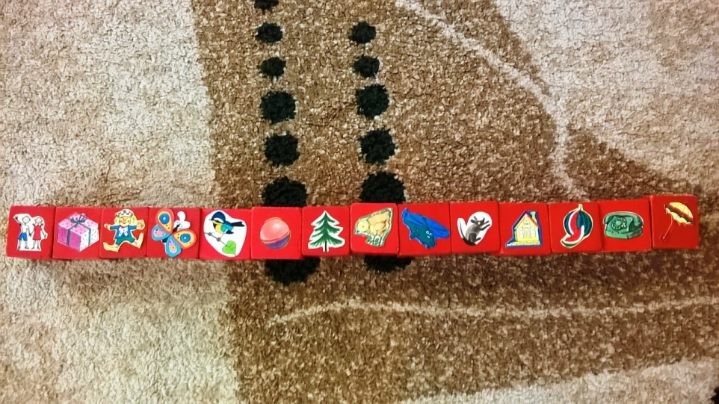
Руководство игрой с правилами Объединение предметов сюжетом

Slide 11
Приключения Маши и Вити
Жили-были Маша и Витя. Пошли они гулять в лес. Шли, шли и увидели подарок на тропинке. « Смотри, Маша, какой подарок, наверно, его кто-то потерял.» Взяли они с собой подарок и пошли дальше. Видят – сидит на пенечке клоун и плачет: « Где мой подарочек? Маша говорит: « Вот твой подарок.» « Ура, мой подарок нашелся! Спасибо Вам. Давайте дружить.» Пошли они дальше, вышли на полянку и увидели бабочку. Ловили, ловили они бабочку, но не поймали, она улетела. Сели они на пенек отдохнуть и услышали пение птички. Послушали песенку и пошли дальше. Под кустом они нашли мячик и решили поиграть в футбол. Маша услышала чей-то голосок. Под елкой сидел большой цыпленок. Маша позвала Витю и клоуна: «Идите сюда, я Вам покажу цыпленка, он такой милый.» Вдруг они услышали шум сверху. Подняли головы и увидели вертолет. Вертолет вела мышка. Мышка опустила лестницу, и Маша, Витя, клоун и цыпленок, забрались на вертолет, полетели. Вертолет взлетел очень высоко. Маша увидела домик. А мышка сказала: « Это мой домик.» Мышка посадила вертолет около своего дома. Все зашли в дом и съели большой арбуз. Маша с Витей позвонили маме с папой и сказали: « Не волнуйтесь, мы скоро придем.» На улице шел дождь. Маша с Витей попросили у мышки зонтик и пошли домой.

Slide 12
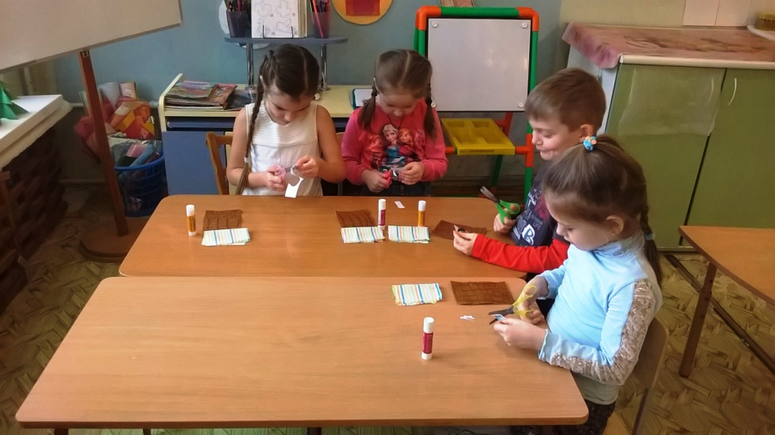
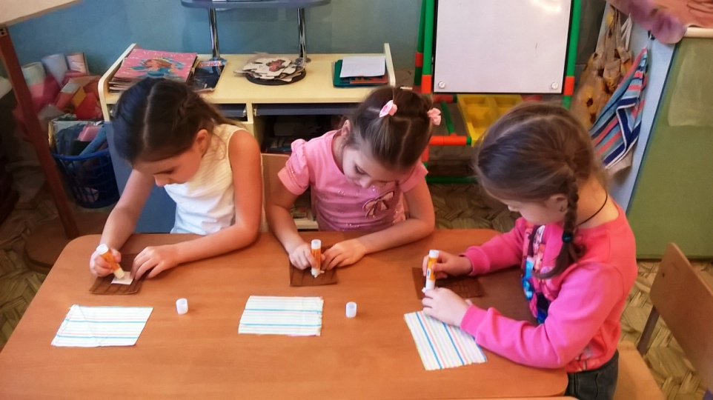
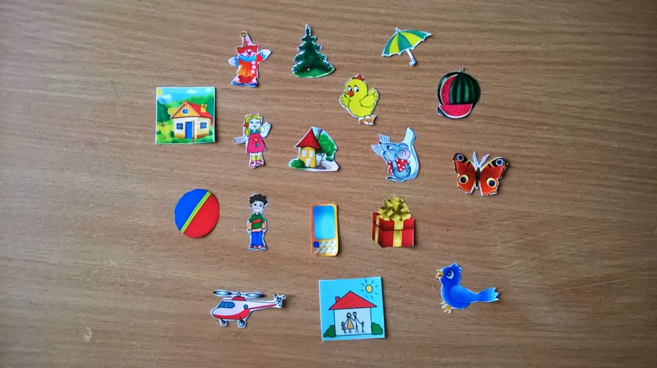
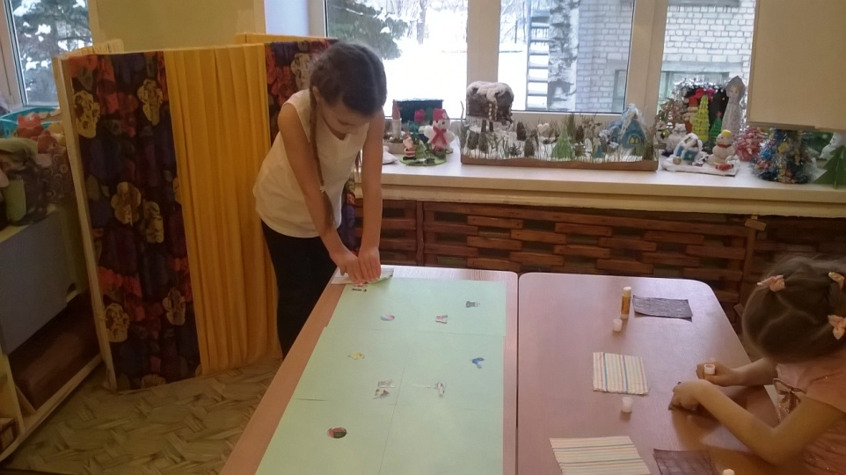
Участие детей в изготовлении игры

Slide 13
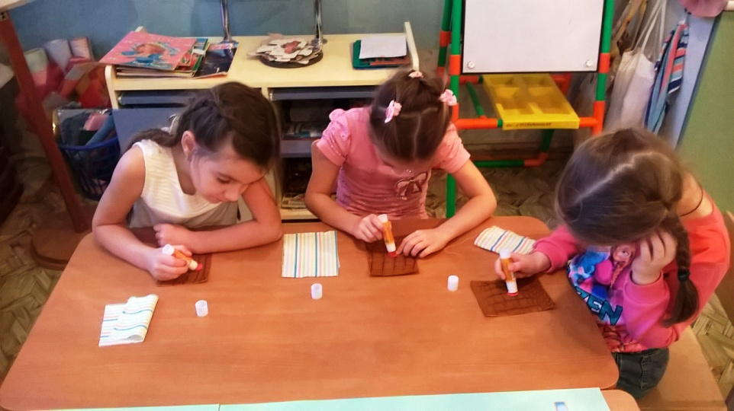
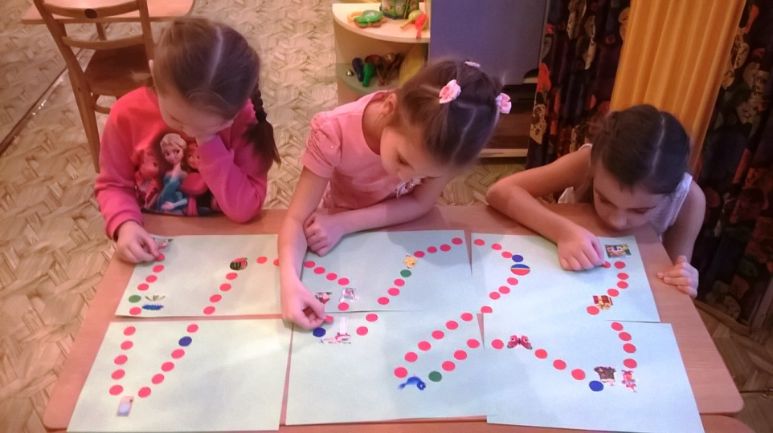
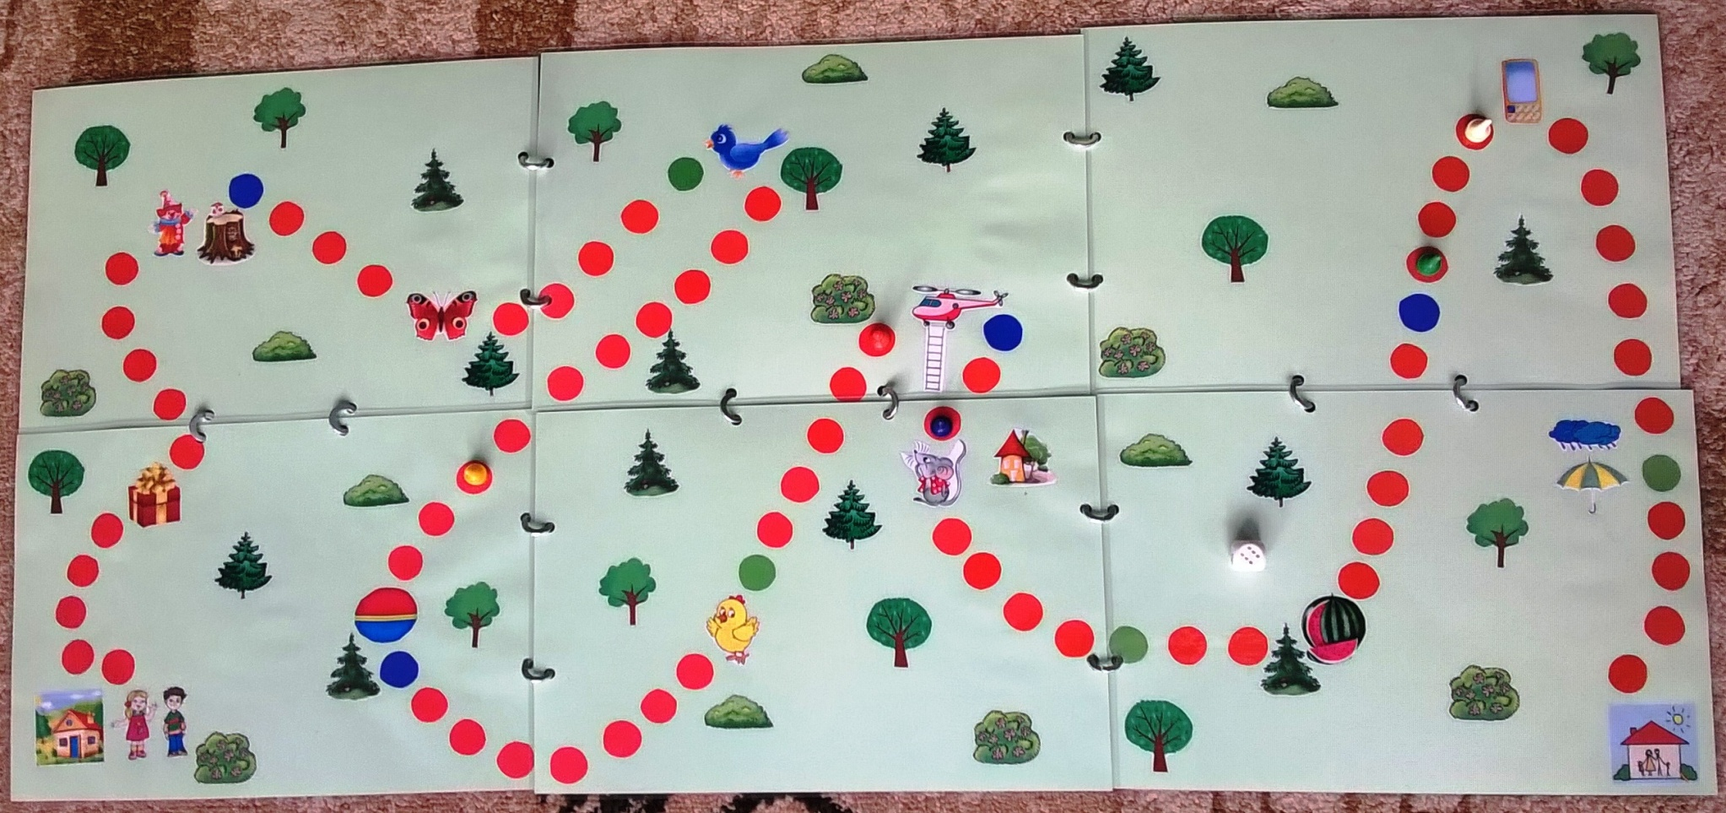

Slide 14
Придумывание правил игры
Правила игры
Изменение правил игры
Играют пять человек.
Очередность игроков выбирается с помощью волчка.
Если фишка попадает на синий кружок – три хода вперед, если на зеленый кружок – три хода назад.
Выигрывает тот, кто первым дойдет до конца.
Проигравшие изображают животных, выпавших им на кубике.
Играют четыре человека.
Очередность игроков выбирается с помощью считалки.
Если фишка попадает на синий кружок – три хода назад, если на зеленый кружок – три хода вперед.
Проигрывает тот, кто последним дойдет до конца.
Проигравший пропускает один кон игры.

Slide 15
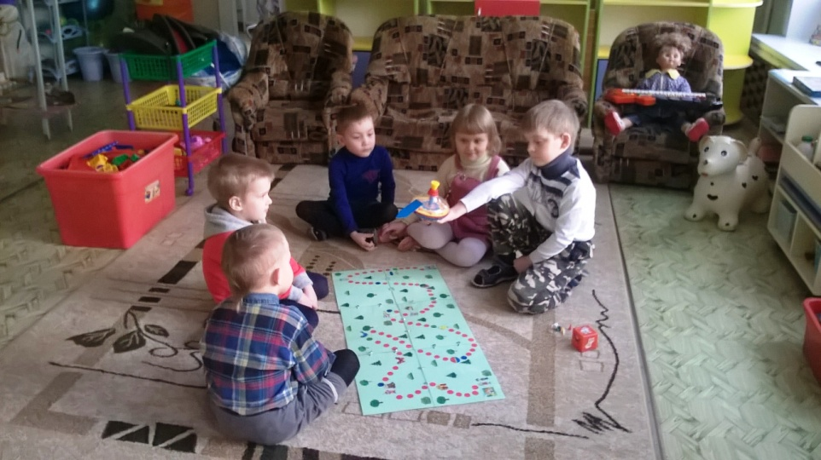
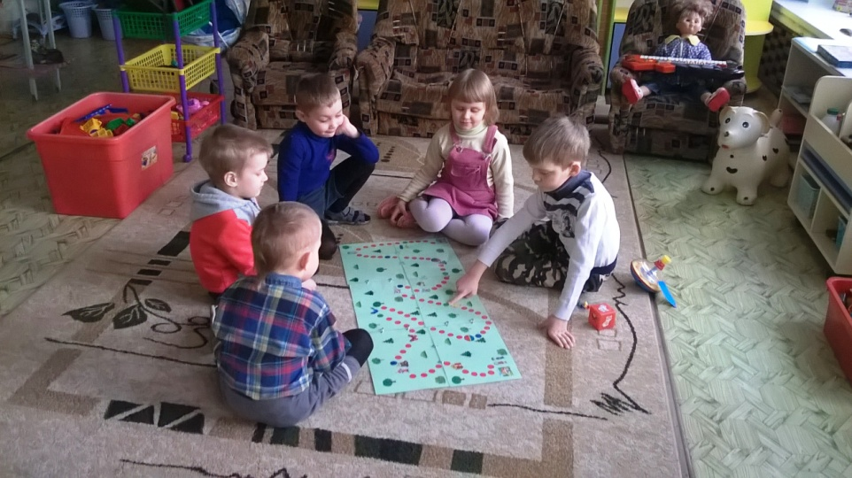
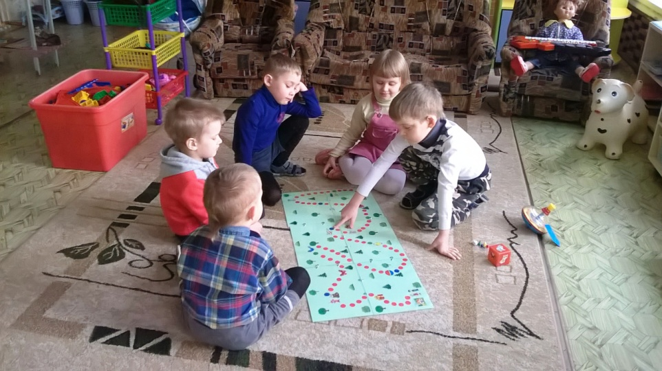
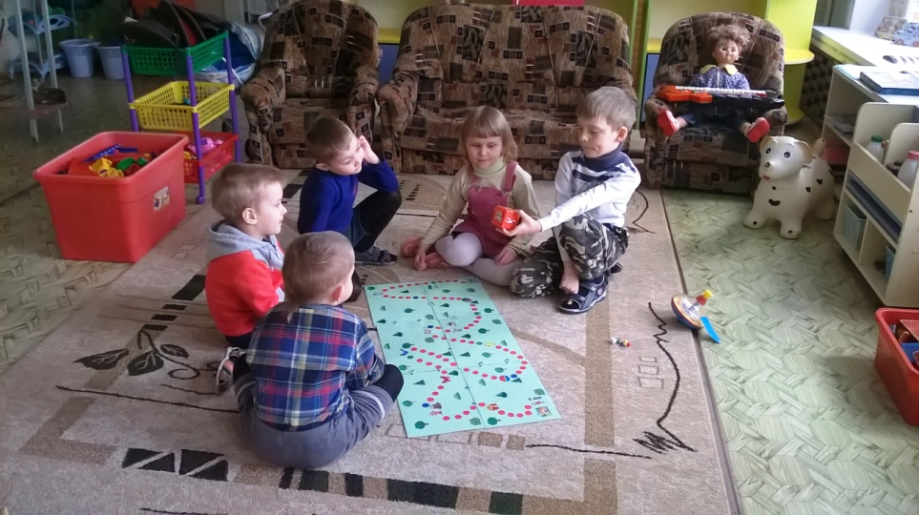
Подготовительный этап: прежде, чем начать действовать, договариваться о правилах игры

Slide 16
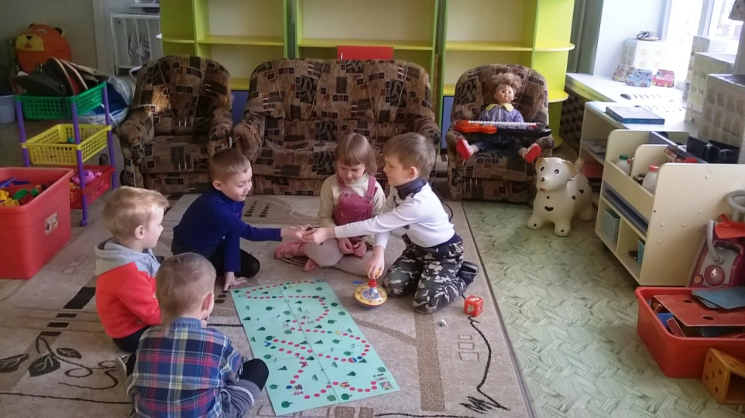
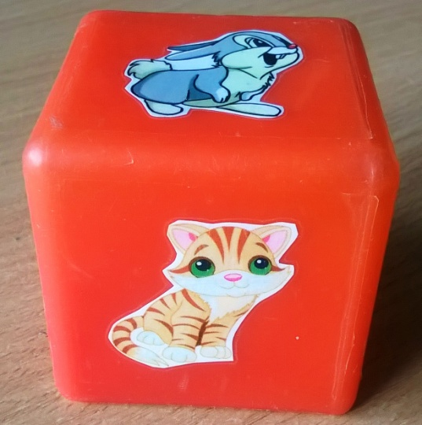
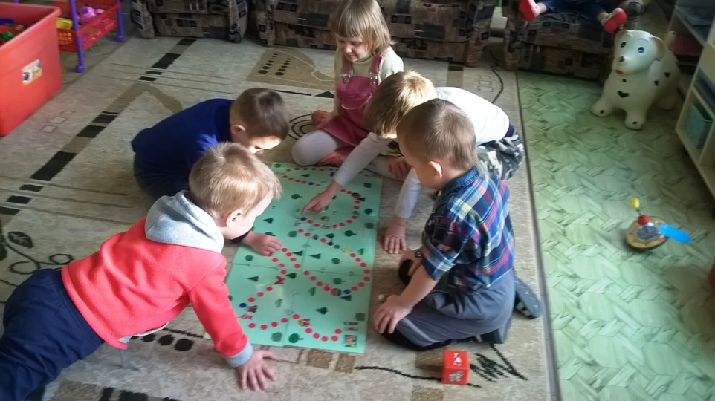
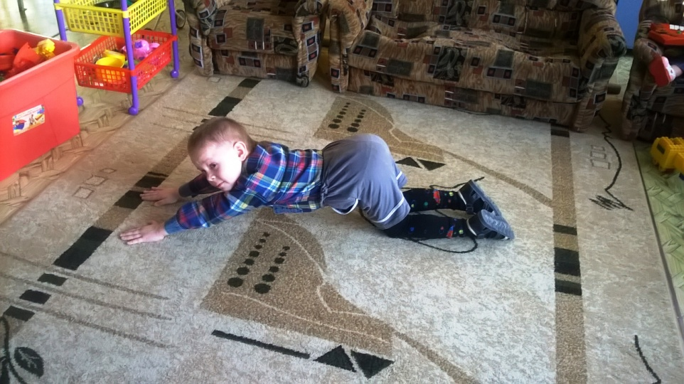
Взаимодействие по правилам игры

Slide 17
Анализ работы
В играх с правилами формируется произвольность в общении детей со сверстниками, развивается воображение, речь. Общаясь и взаимодействуя со сверстниками, ребенок начинает ориентироваться не только на непосредственные отношения с ними, предметную ситуацию, но и на сознательно принятые задачи, нормы, правила. Общение приобретает определенный контекст, из него исчезают импульсивные реакции детей, уступая место осознанным действиям и высказываниям, соответствующим принятым задачам.

Slide 18
Литература
Кравцова Е.Е. Разбуди в ребенке волшебника: Кн. для воспитателей дет. сада и родителей. — М.: Просвещение: Учебная литература, 1996.
Михайленко Н.Я., Короткова Н.А. Игра с правилами в дошкольном возрасте. М. Академический Проект, 4-е изд. 2002.
От рождения до школы. Примерная основная образовательная программа дошкольного образования (пилотный вариант)/Под редакцией H.Е. Вераксы, Т.С. Комаровой, М.А. Васильевой. – 3-е издание, исправленное и дополненное. – М.: МОЗАИКА – СИНТЕЗ, 2015.

Slide 19
Спасибо за внимание

